Slide 1
Podsumowanie programu stypendialnego kierunek: biologia-chemia-język angielski
Nina Kaczkan 8f (2022/2023)
Opiekun programu: Małgorzata Sokołowska
Wychowawca: Kinga Tymińska

Slide 2
Cel ogólny programu
JĘZYK ANGIELSKI
Program realizowany w ramach w ramach projektu mazowieckiego Urzędu Marszałkowskiego: Mazowiecki program stypendialny dla uczniów szczególnie uzdolnionych – najlepsza inwestycja w człowieka w roku szkolnym 2022/2023, w zakresie:
Rozwijanie kompetencji biologicznych dot. anatomii człowieka. Rozwijanie kompetencji chemicznych, w tym dot. człowieka. Rozwijanie umiejętności językowych, w tym poszerzenie słownictwa zawodowego z języka angielskiego.
BIOLOGIA
CHEMIA

Slide 3
Cele szczegółowe programu
Podniesienie poziomu wiedzy biologicznej o człowieku poprzez pogłębienie wiedzy o ludzkim ciele, mózgu, DNA, wirusach poprzez literaturę przedmiotu i pracę z aplikacjami.
Rozbudzenie ciekawości w pogłębianiu nowej wiedzy biologicznej na temat badań genetycznych, badań nad rakiem, wirusami i przyszłością ludzkiego gatunku poprzez wycieczkę edukacyjną do Paryża.
Nabycie nowej wiedzy chemicznej poprzez literaturę przedmiotową i pracę z aplikacją o chemii organicznej.
Rozbudzenie ciekawości w pogłębianiu nowej wiedzy chemicznej poprzez zapoznanie się z tematem wynalezienia radioaktywności w trakcie wycieczki edukacyjnej do Paryża.
Pogłębienie wiedzy i praktyka języka angielskiego poprzez udział w obozie językowym z native speakerami (język angielski).
Poznawanie nowego słownictwa zawodowego poprzez pracę z aplikacjami biologicznymi i chemicznymi, częściowo w języku angielskim.

Slide 4
Zastosowane działania
1-2
Złożenie wniosku stypendialnego i praca nad planem programu stypendialnego

Slide 5
Zastosowane działania
3
Studiowanie literatury biologiczno-chemicznej, w tym dotyczącej ludzkiego DNA, wirusów itp.

Slide 6
Literatura biologiczno-chemiczna
Sylvia Feil, Jorg Resag, Kristin Riebe: „Fascynująca chemia”
Susanne Thiele: „Jak wirusy i bakterie rządzą naszym życiem. Nowe zdumiewające ustalenia o naszych mikroskopijnych współlokatorach”
Bill Sullivan: „Więcej niż DNA”
Anna Czerwińska Rydel, Dorota Łoskot Cichocka: „W poszukiwaniu światła. Opowieść o Marii Skłodowskiej-Curie”

Slide 7
Zastosowane działania
4
Zapoznanie się z wystawą dotyczącą ludzkiego ciała w Musee de L'Homme, aktualnym stanem wiedzy nad rakiem, działaniem ludzkiego mózgu, badaniami genetycznymi w Cite des Sciences et de l'Industrie, badaniami nad reaktywnością w Muzeum M.Skłodowskiej-Curie, przebiegiem współpracy międzynarodowej w dziedzinie badań naukowych w UNESCO, podczas wycieczki edukacyjnej w Paryżu.

Slide 8
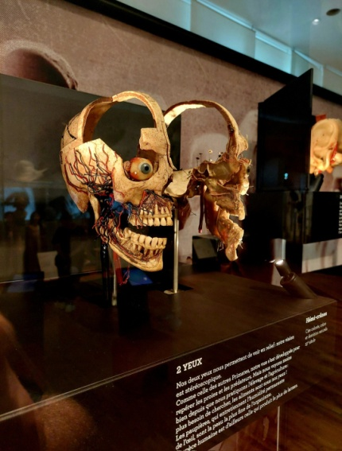
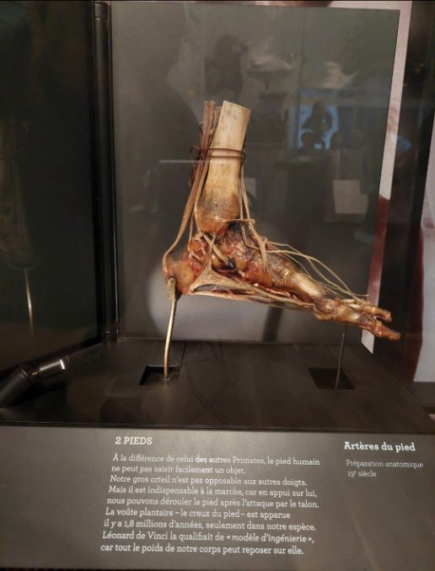
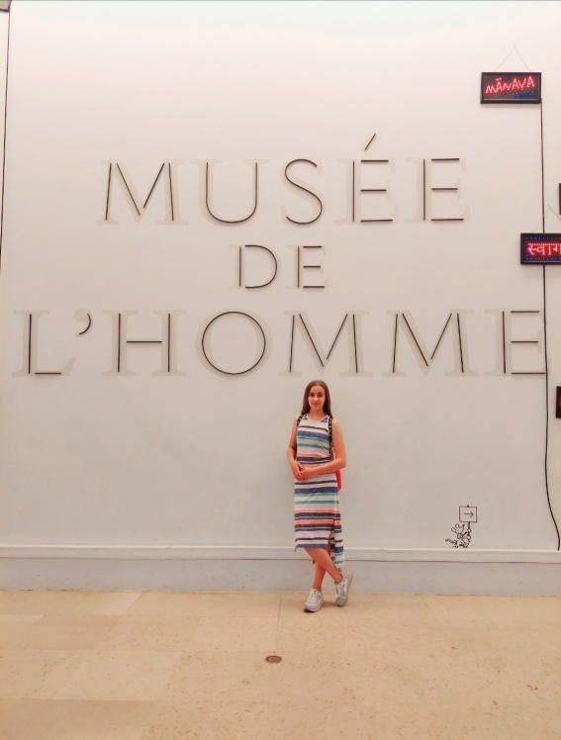
Zwiedzanie paryskich muzeów naukowych
Musée de l’Homme – muzeum człowieka, jego budowy oraz prehistorii. Opowiada o przeszłości, teraźniejszości, a także przyszłości, do której zmierza człowiek.
Gra - symulacja modyfikacji genetycznej

Slide 9
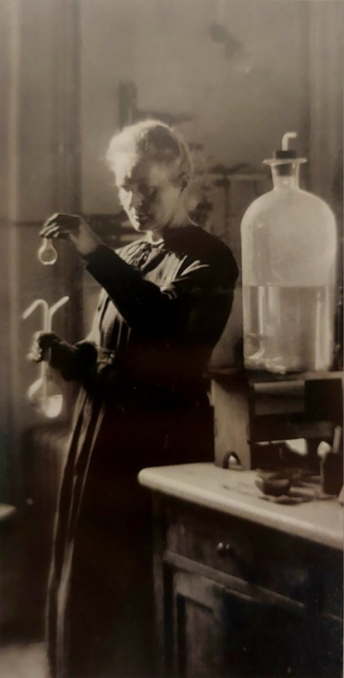
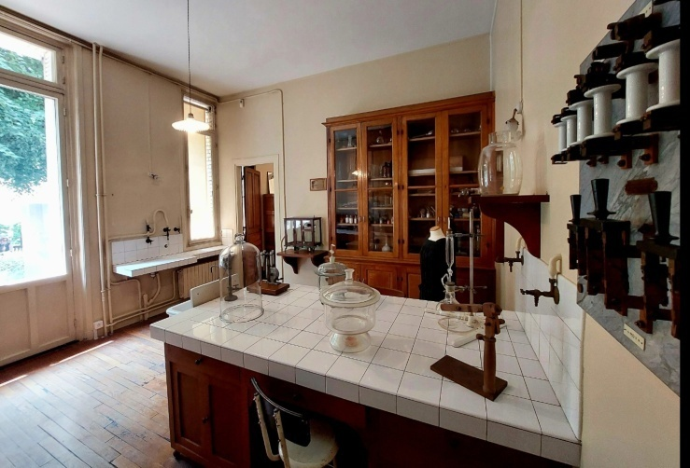
M.Curie-Skłodowska podczas pracy w
swoim laboratorium
Muzeum Marii Skłodowskiej-Curie – historyczne miejsce poświęcone badaniom radiologicznym wybitnej polskiej noblistki. Muzeum zorganizowane jest na parterze Pawilonu Curie w Instytucie Radowym, w którym wcześniej było laboratorium Marii Curie, w którym prowadziła ona swoje badania, a jej córka i zięć Irène i Frédéric Joliot-Curie odkryli sztuczną radioaktywność, za co w 1935 r. otrzymali Nagrodę Nobla w dziedzinie chemii. W muzeum znajduje się stała wystawa historyczna poświęcona promieniotwórczości i jej zastosowaniom, zwłaszcza w medycynie, skupiająca się głównie na Curie, a także prezentująca niektóre z najważniejszych aparatów badawczych używanych przed 1940 r.
Wskazana wcześniej książka opisująca m.in. jej badania w laboratorium
Laboratorium noblistki

Slide 10
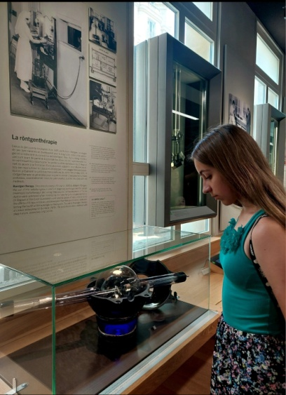
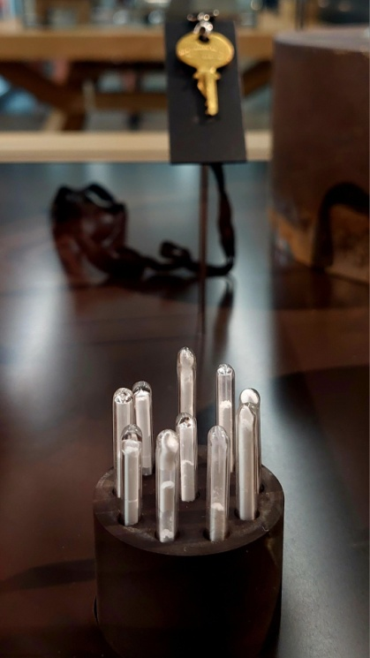
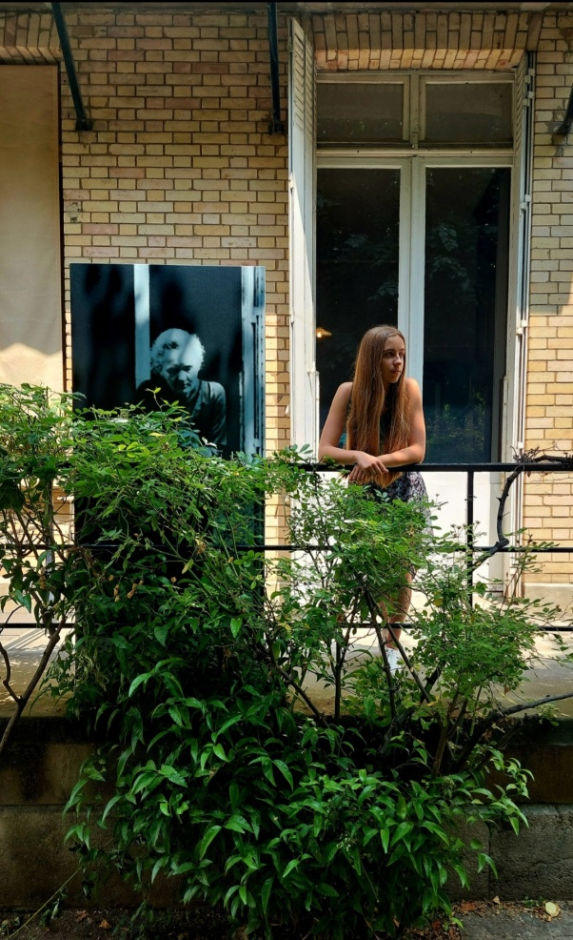
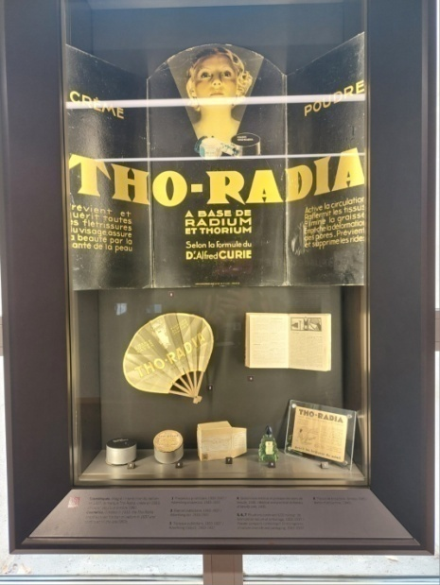
…oraz ukazuje ogrom pracy włożony w radioterapię, zw. też curieterapią (od nazwiska wynalazców).
Pierwszy przyrząd do renthgena, jaki uzywała noblistka na frontach I wojny światowej
Replika fiolek z radem
Zastosowanie radu w rzeczach codziennego użytku przed pozyskaniem wiedzy o jego promieniotwórczości
Taras uniwersyteckiego laboratorium

Slide 11
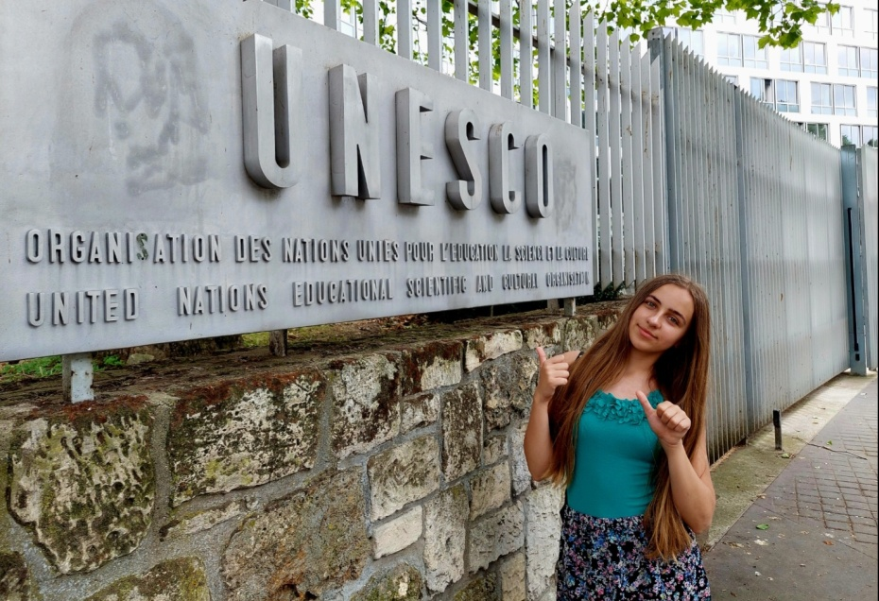
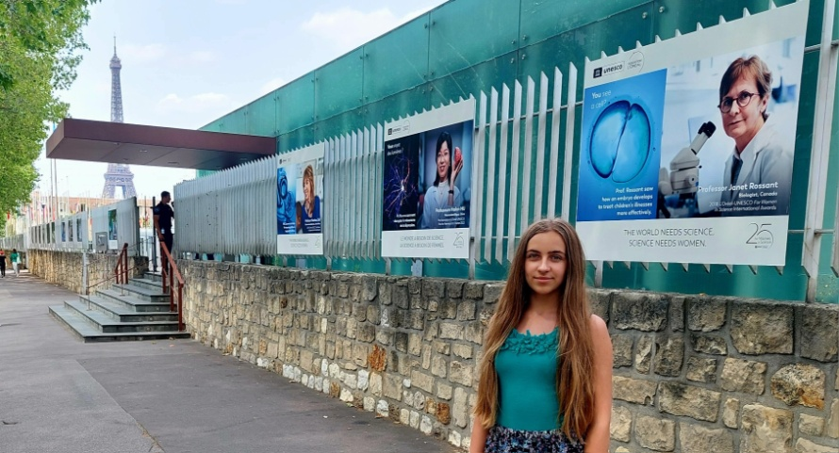
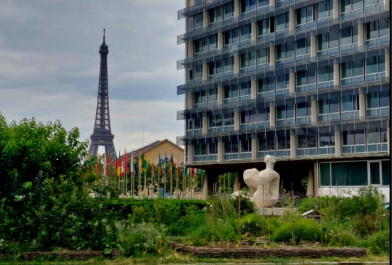
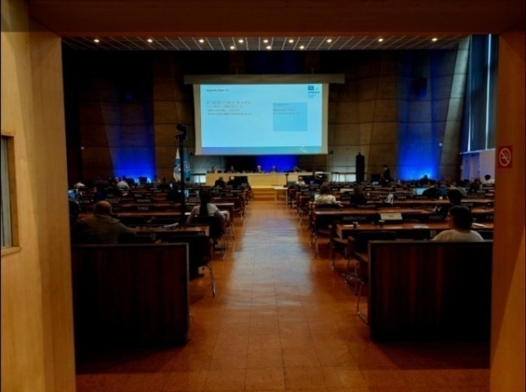
Siedziba UNESCO – gmach wyspecjalizowanej organizacji ONZ, która zajmuje się działaniami w kierunku oświaty, nauki, sztuki i kultury.
Gmach UNESCO-brama główna
Wystawa: 25-lecie kobiet-naukowców. W tle m.in. prof. Janet Rossant, biolog z Kanady pracująca nad leczeniem chorób dziecięcych
Gmach UNESCO-dziedziniec
Sala plenarna w trakcie obrad

Slide 12
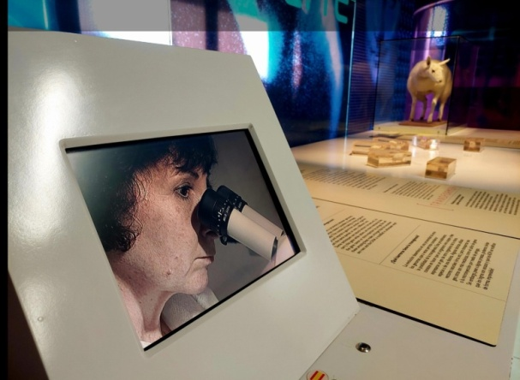
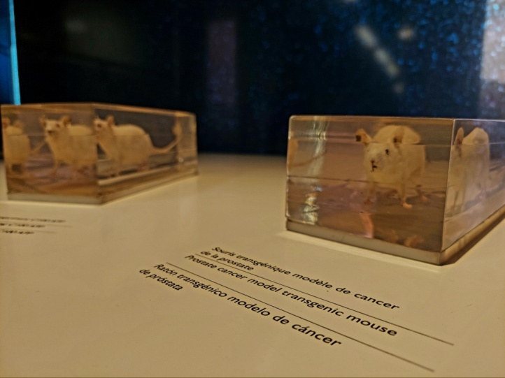
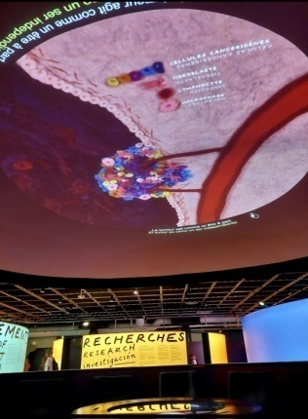
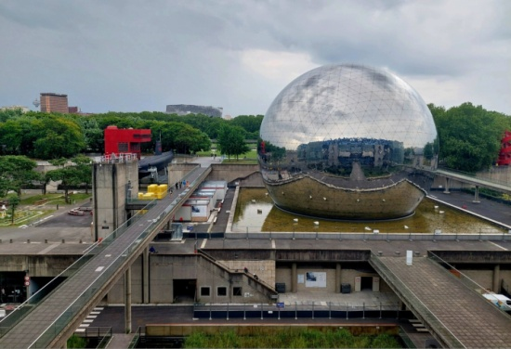
Badania nad
modyfikacją
genetyczną myszy
Cité des Sciences et de l'Industrie – to największe muzeum nauki w Europie poświęcone m.in. matematyce, biologii, ludzkiemu życiu, przyrodzie i galaktykom. Znaną częścią „miasteczka” jest również La Cité de la santé (Miasteczko Zdrowia), gdzie można zgłębić wiedzę m.in. w zakresie walki z rakiem.
Model myszy modyfiko-
wanej genetycznie
z rakiem
prostaty
Proces badań nad
rakiem jest bardzo
intensywny
Gmach-dziedziniec ze słynną szklaną kulą
La Géode

Slide 13
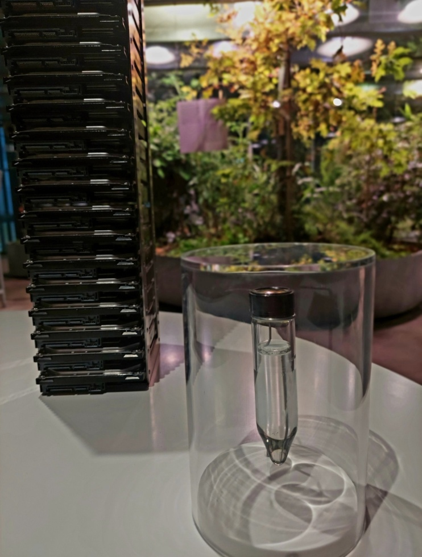
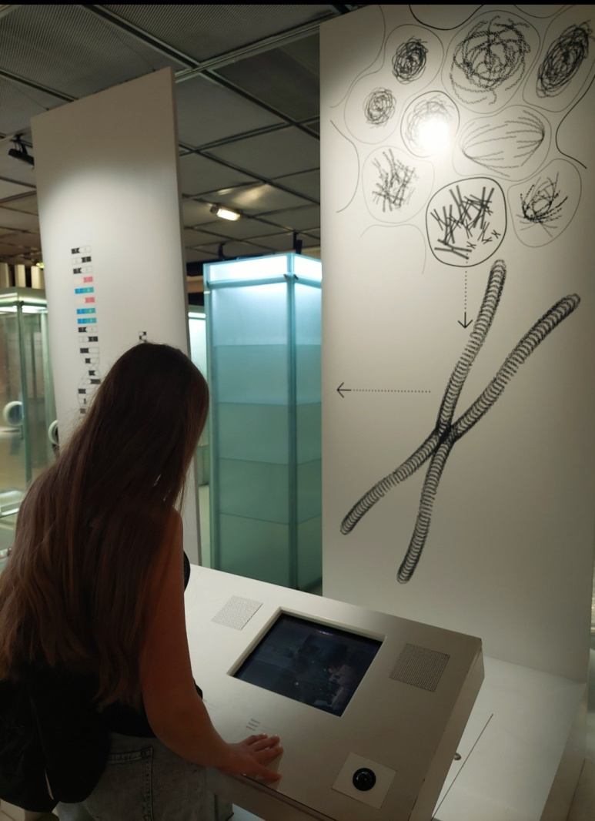
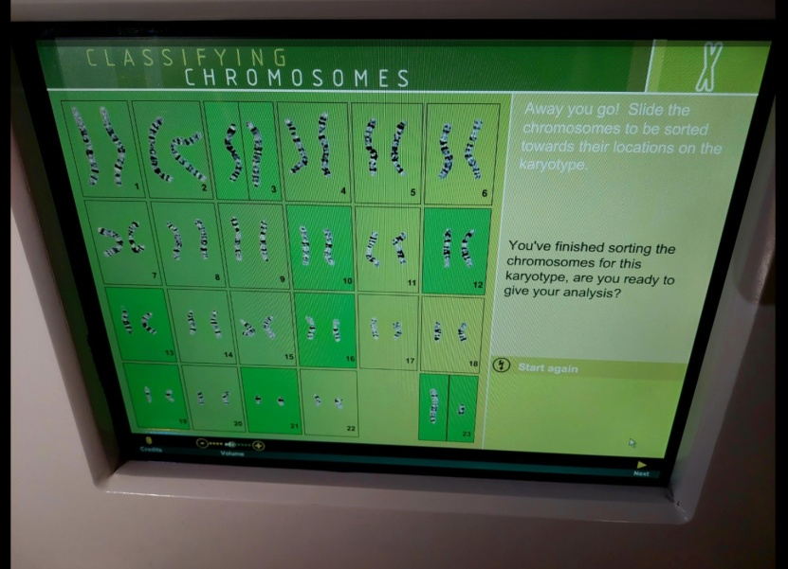
Można również zapoznać się z tematem genetyki.
Zastosowanie pomysłu do przechowywania DNA dla zachowania bioróżnorodności na kolejne długie lata
Gra symulacyjna
parowania chromosomów

Slide 14
Zastosowane działania
5
Nauka języka angielskiego na obozie językowym w Polsce

Slide 15
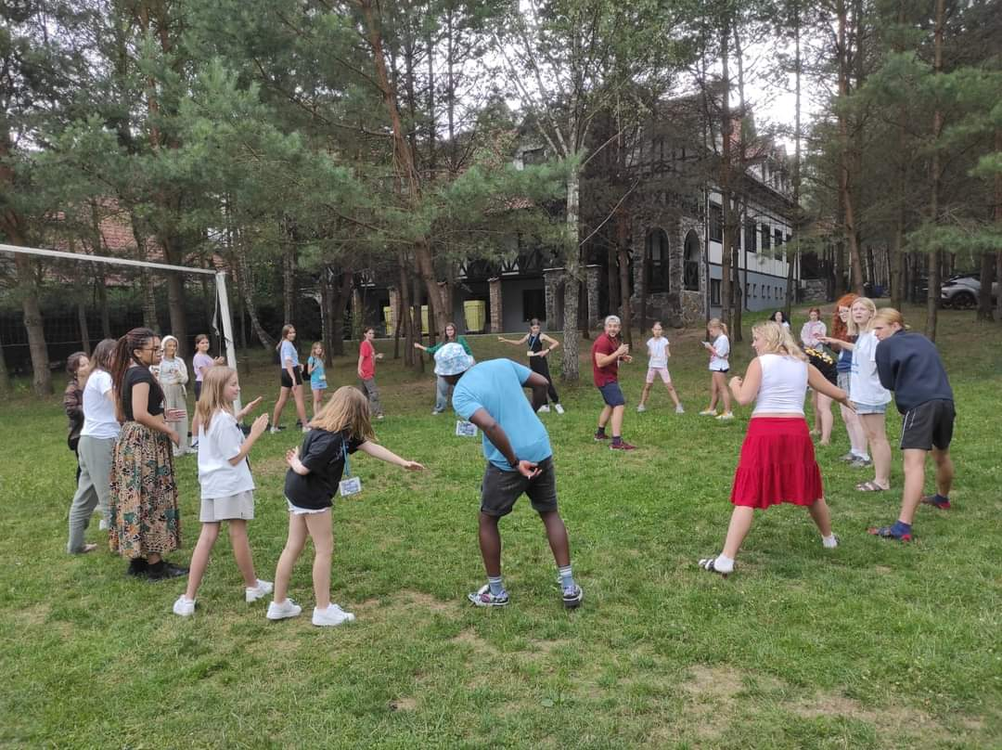
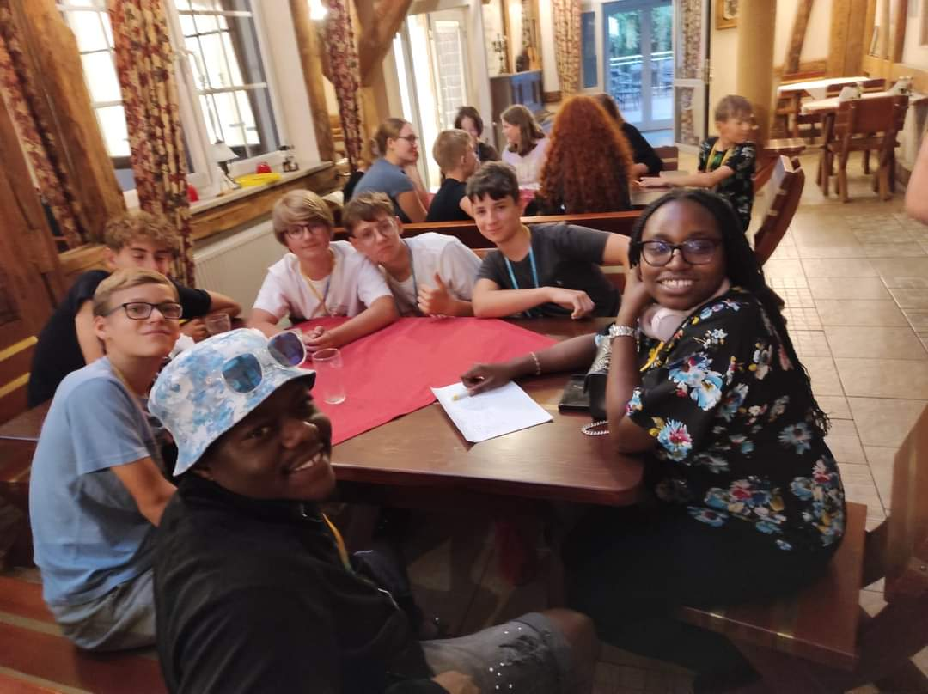
Obóz językowy Angloville
Obóz zakładał pogłębienie wiedzy i praktykę języka angielskiego poprzez ciągły pobyt z native speakerami. Była to metoda immersji językowej dzięki różnym zabawom oraz konwersacjom.
Zajęcia i wszelkie rozmowy odbywały się wyłącznie w języku angielskim.
Tu zajęcia z Tino z Zimbabwe, Eniolą z Nigerii, Amy ze Szkocji, Charlie’m z Wielkiej Brytanii oraz Jonah z Kanady

Slide 16
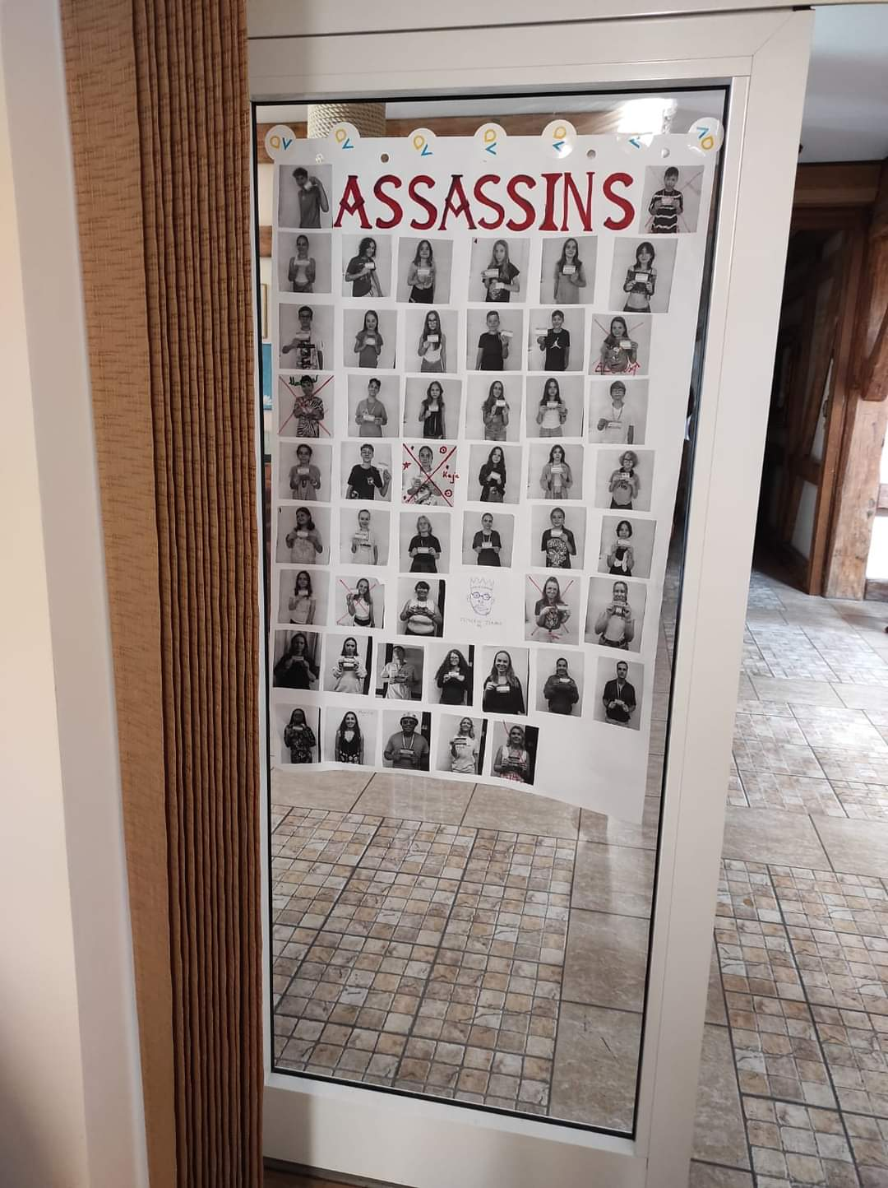
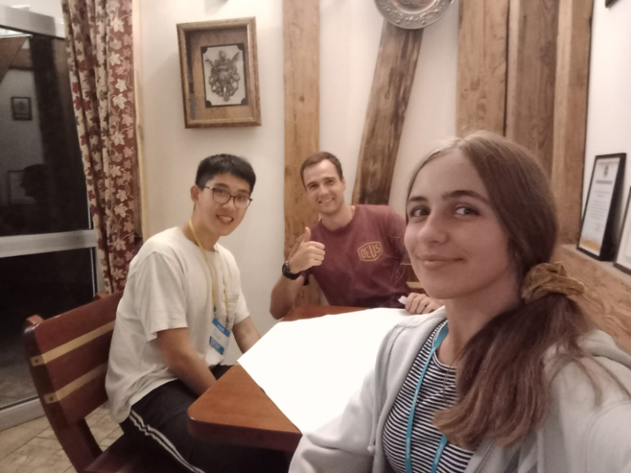
Certyfikat ukończenia kursu językowego
Zajęcia z Jack’iem z Hongkongu i Tom’em z Australii

Slide 17
Zastosowane działania
6
Praca na iPadzie z aplikacjami Anatomy Learning - Anatomia 3D oraz Organic Chemistry - Advanced Topics Bundle oraz przygotowanie sprawozdania z programu

Slide 18
Praca z aplikacjami biologiczno-chemicznymi
Aplikacja 3D do nauki anatomii człowieka pozwala zapoznać się z obracalnymi modelami pod dowolnym kątem, usuwać e-struktury, aby odsłonić znajdujące się pod nimi struktury anatomiczne, sprawdzać swoją wiedzę z
zakresu całej anatomii człowieka. Pozwala zapoznać się z zakresem
dotyczącym: kości, więzadeł, stawu, mięśni, układu krążenia (tętnice, żyły oraz serce), ośrodkowego układu nerwowego, obwodowego układu nerwowego, narządu zmysłów,
układu oddechowego, układu trawiennego, moczowego i rozrodczego.
Anatomy Learning –
Anatomia 3D

Slide 19
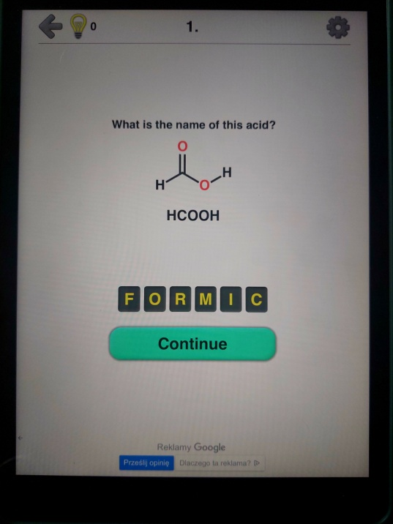
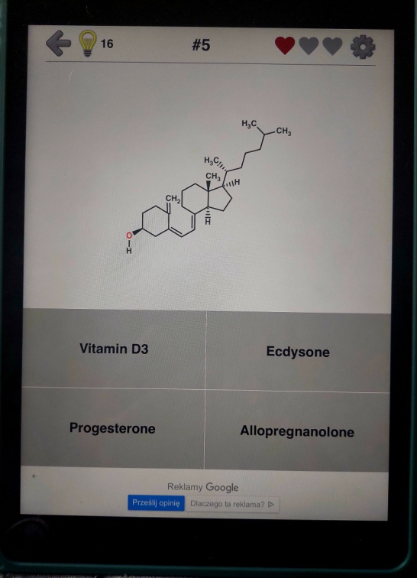
Praca z aplikacjami biologiczno-chemicznymi
Organic Chemistry - Advanced Topics Bundle

Slide 20
Rezultaty programu
1) Zdobycie wiedzy na temat człowieka jako istoty podlegającej prawom biologiczno-chemicznym, w szczególności w zakresie anatomii człowieka.
2) Zwiększenie świadomości w zakresie kwestii bio-etycznych dotyczących badań, w szczególności genetycznych jak również możliwości wykorzystania i świadomości zagrożeń związanych z promieniowaniem chemicznym oraz zagrożeń związanych z chorobami takimi jak rak.
BIOLOGIA
CHEMIA

Slide 21
Rezultaty programu
3) Polepszenie znajomości języka angielskiego dzięki uczestnictwu w obozie językowym.
4) Przygotowanie dla Szkoły Podstawowej nr 293 w Warszawie prezentacji multimedialnej na zakończenie realizacji Indywidualnego planu rozwoju edukacyjnego ucznia zawierającej informacje o poszczególnych etapach programu.
JĘZYK ANGIELSKI

Slide 22
Podziękowania
Dziękuję za możliwość uczestnictwa w tak wspaniałym programie. Z całego serca zachęcam uczniów naszej szkoły, aby także spróbowali wziąć udział w podobnych programach.
Szczególne podziękowania kieruję do Pani Małgorzaty Sokołowskiej, bez której nie udałoby się zrealizować tej inicjatywy.
DZIĘKUJĘ ZA UWAGĘ ☺

